Slide 1
ATIVIDADES DE APOIO À APRENDIZAGEM
Ensino Fundamental – Anos Iniciais – Matemática
2º ano
1º dia

Slide 2
1º DIA
1. COPIE OS NÚMEROS EM SEU CADERNO. DEPOIS, RECORTE FIGURAS DE JORNAIS E REVISTAS E COLE NO SEU CADERNO A QUANTIDADE INDICADA POR ESSES NÚMEROS.
2
5
3
7

Slide 3
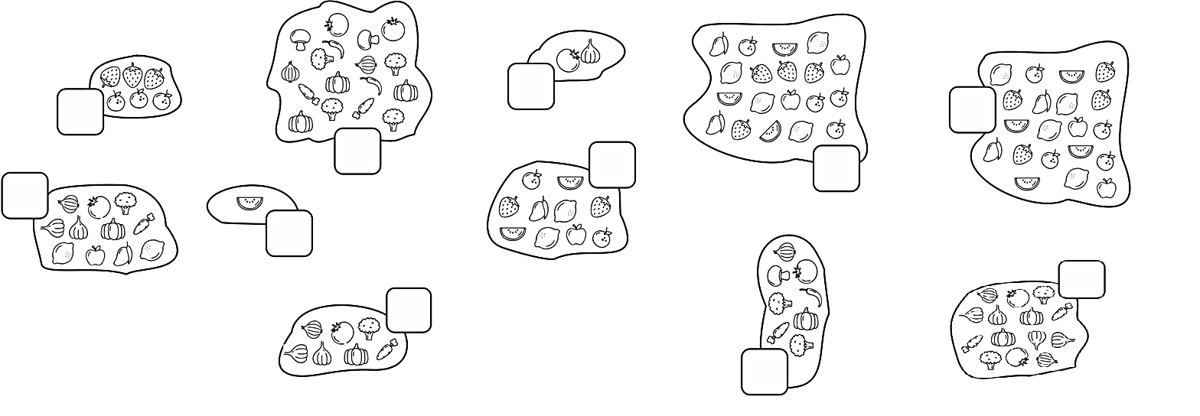
2. VEJA AS IMAGENS E DEPOIS ESCREVA O NÚMERO DE FRUTAS E LEGUMES QUE APARECE NO GRUPO DE CADA LETRA.

